Slide 1
To¸n

Slide 2




Nội quy lớp học

Slide 3
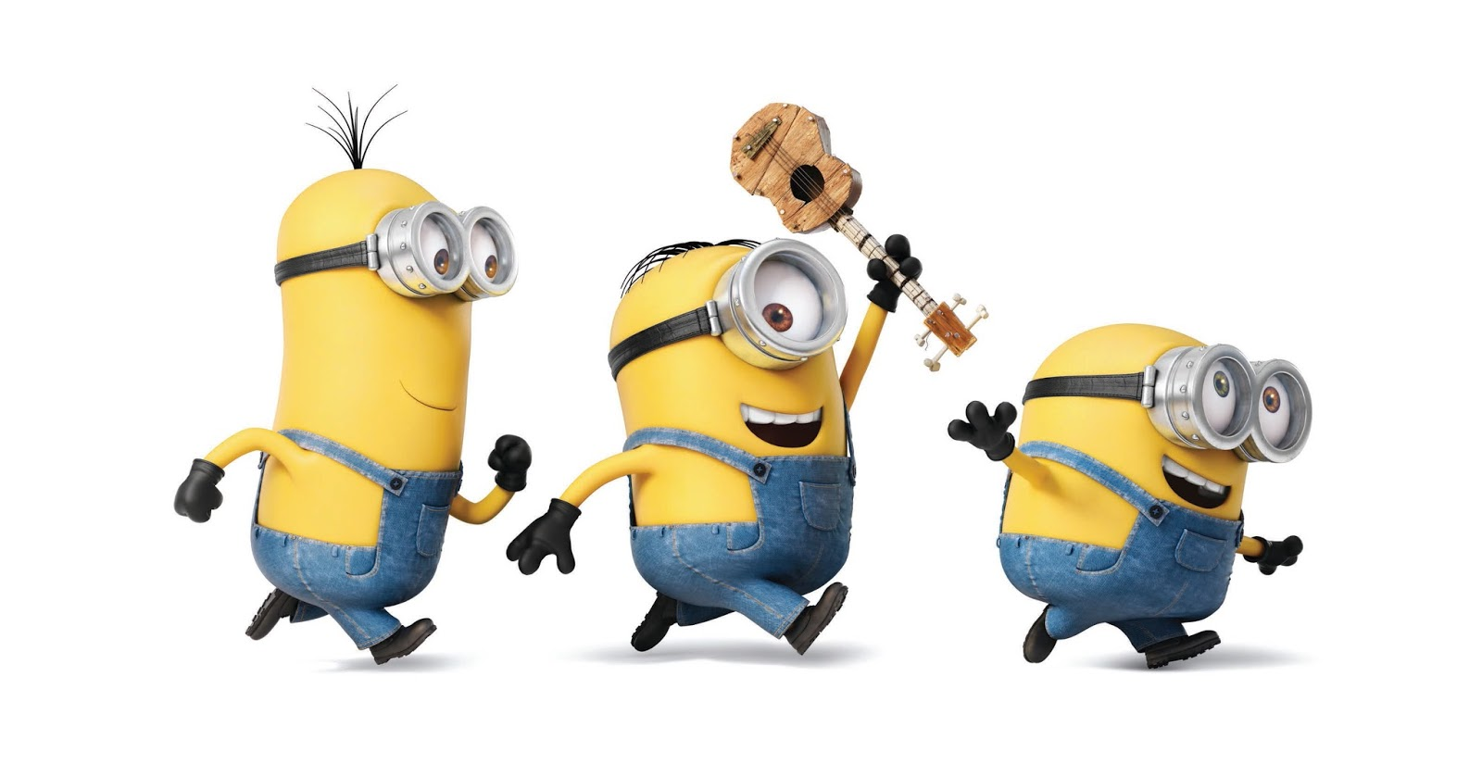
Khởi động
Notes:
GV cho HS tham gia trò chơi kết chum thành các nhóm có 1, 2, 3 thành viên

Slide 4


1
2
3
4
5
0
0
1
2
3

Slide 5

1
2
3
4
5
0
5
4
2
1
3
1
2
3
4
5

Slide 6
1
2
3
4
5
0
0
1
2
3
4
5

Slide 7
TOÁN
LUYỆN TẬP( Tr 10 -11)

Slide 8

10 11

Slide 9

1. Ôn tập lại các số 0, 1, 2, 3, 4, 5.
2. Vận dụng làm bài tập.
3. Rèn luyện kĩ năng quy tắc và nề nếp.

Slide 10

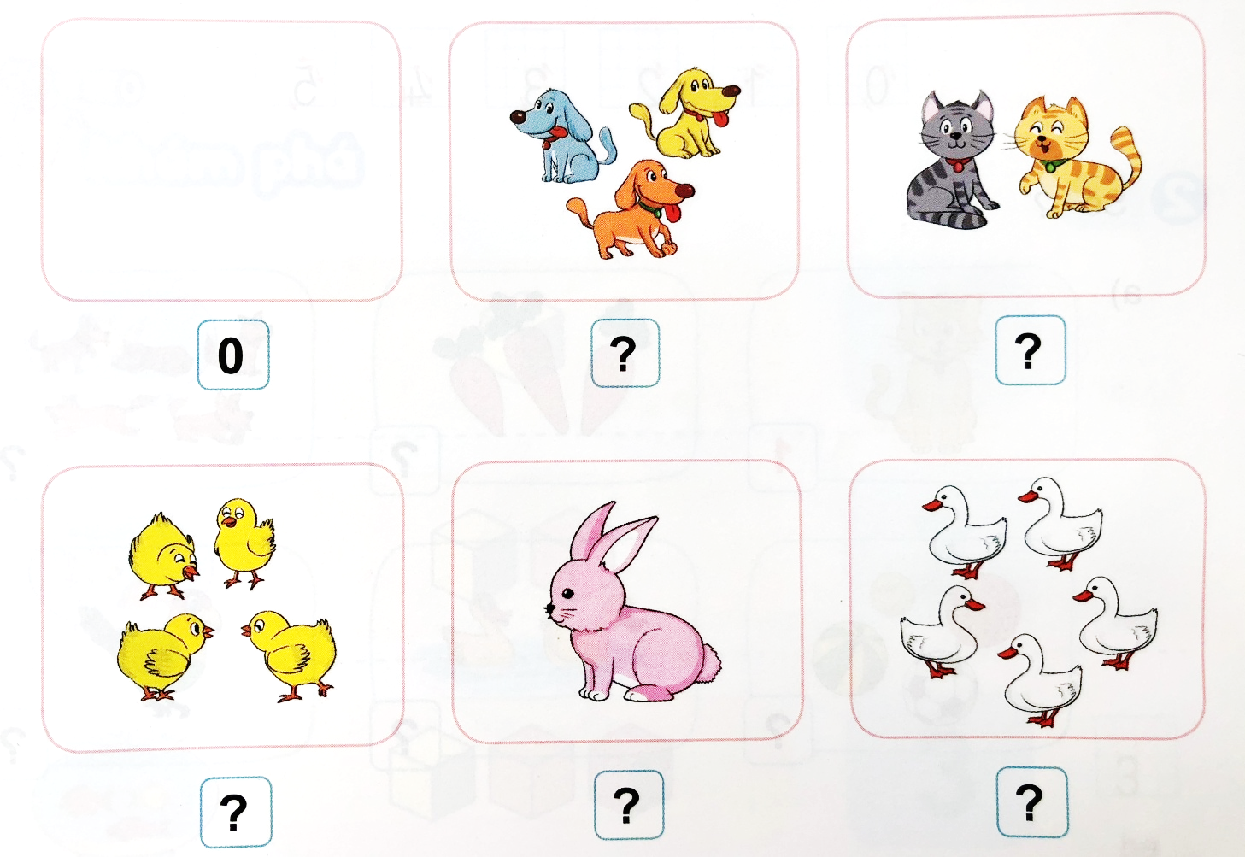
1
Số ?
3
2
4
1
5

Slide 11
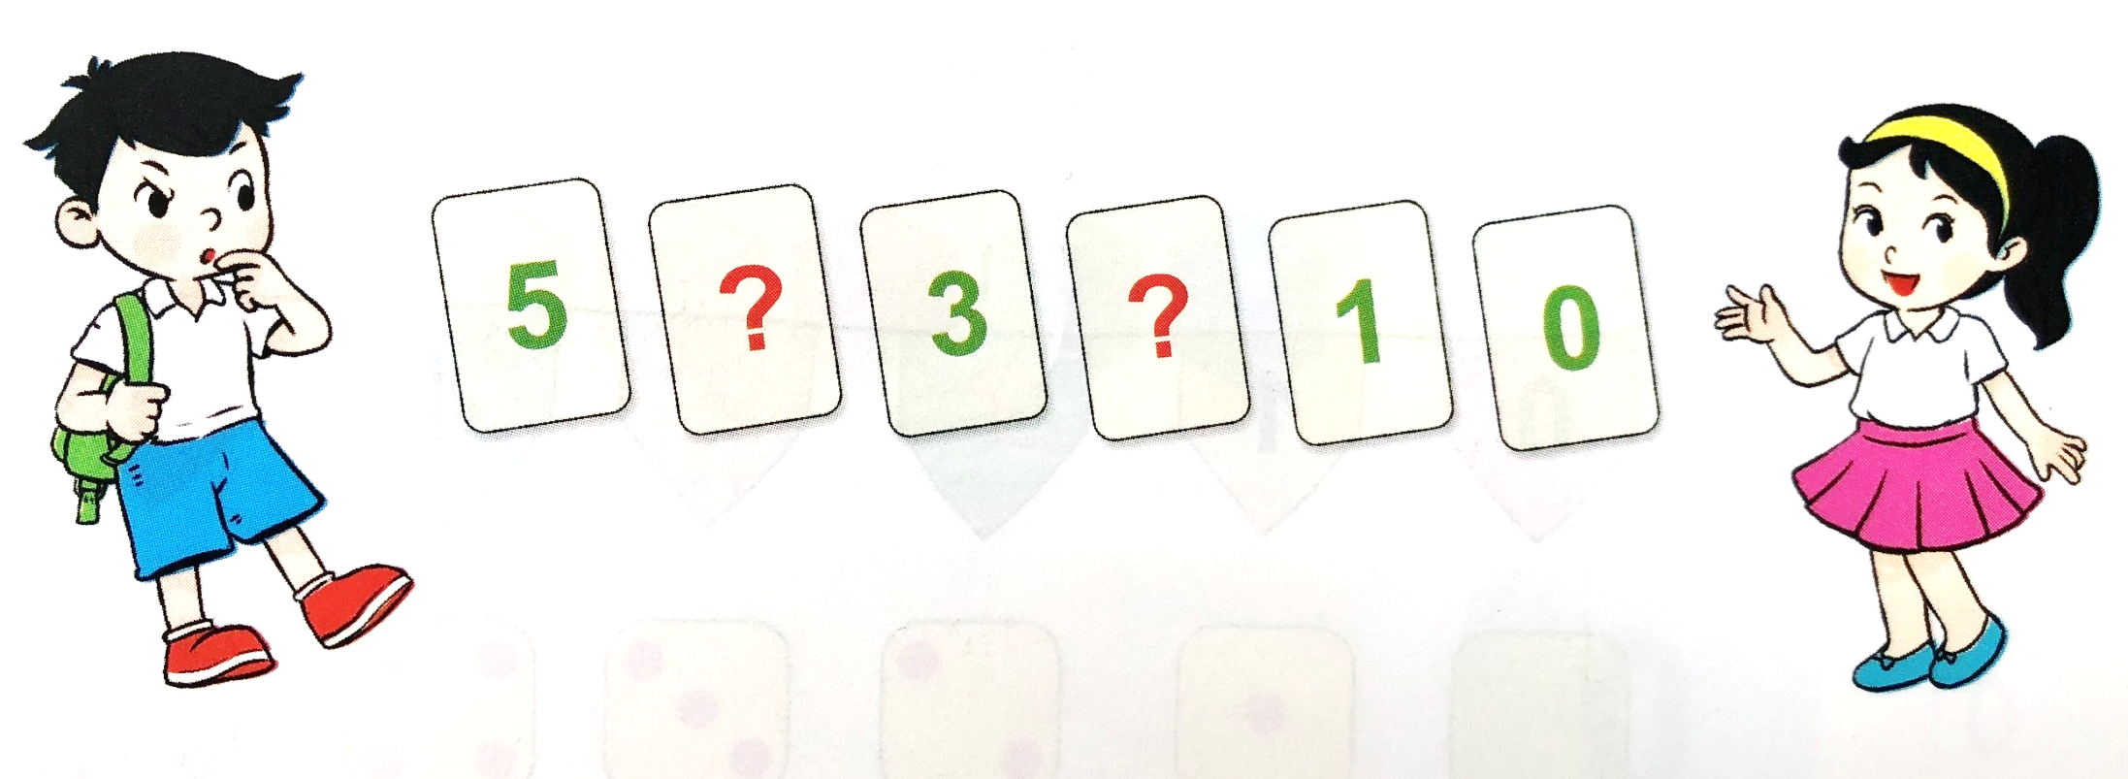
2
Số ?
4
2

Slide 12
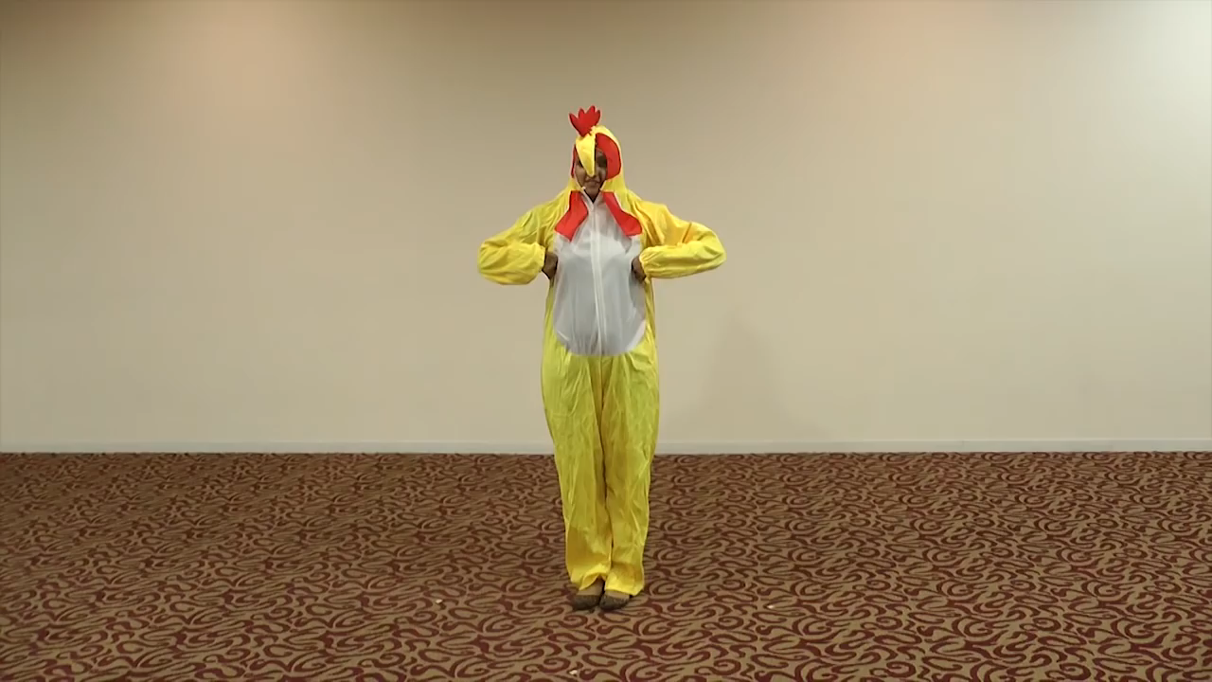

Slide 13
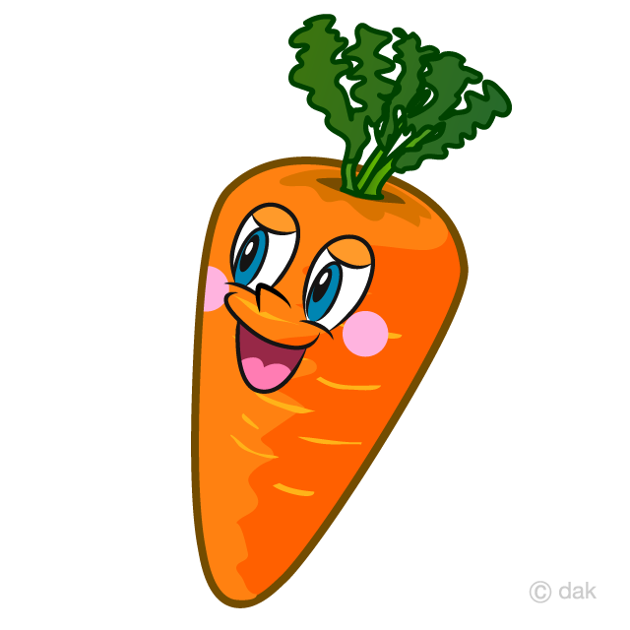
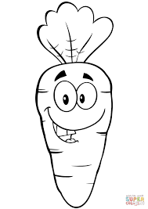
3
Có bao nhiêu củ cà rốt đã tô màu?
a)
b)
c)
d)
e)
g)

Slide 14
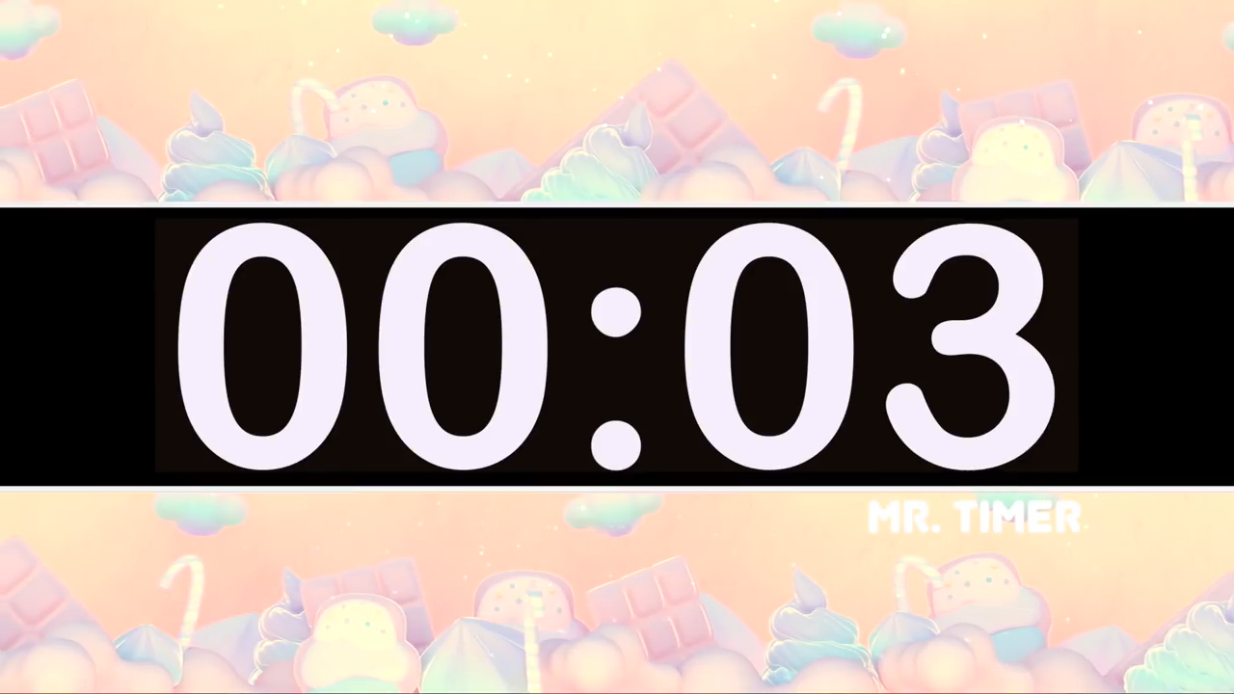
Có bao nhiêu củ cà rốt đã tô màu?
a)
A. 2
B. 3
C. 5

Slide 15
Có bao nhiêu củ cà rốt đã tô màu?
b)
A. 2
B. 3
C. 4

Slide 16
Có bao nhiêu củ cà rốt đã tô màu?
c)
A. 2
B. 3
C. 4

Slide 17
Có bao nhiêu củ cà rốt đã tô màu?
d)
A. 4
B. 3
C. 1

Slide 18
Có bao nhiêu củ cà rốt đã tô màu?
e)
A. 4
B. 5
C. 0

Slide 19
Có bao nhiêu củ cà rốt đã tô màu?
g)
A. 5
B. 4
C. 0

Slide 20
3
Có bao nhiêu củ cà rốt đã tô màu?
a)
3
b)
2
4
c)
1
d)
e)
5
g)
0

Slide 21
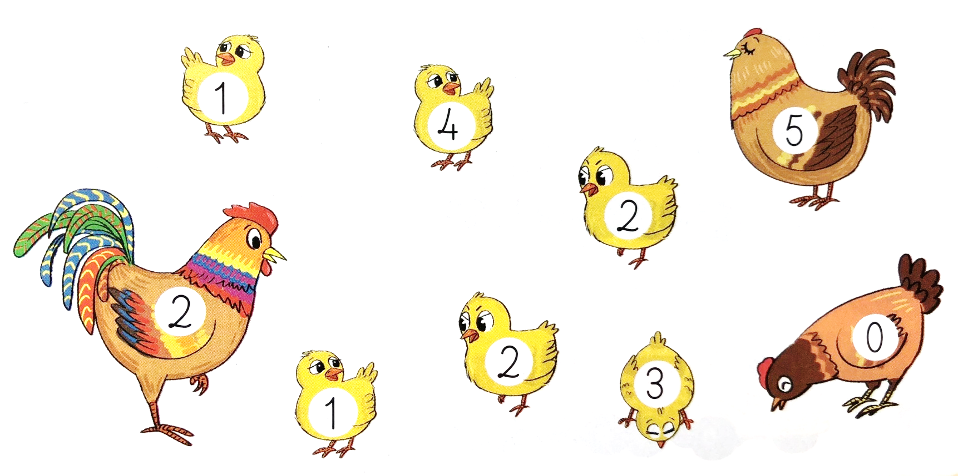
4
Có bao nhiêu con gà ghi số 2 ?
Có 3 con gà ghi số 2

Slide 22

1. Ôn tập lại các số 0, 1, 2, 3, 4, 5.
2. Vận dụng làm bài tập.
3. Rèn luyện kĩ năng quy tắc và nề nếp.

